Slide 1
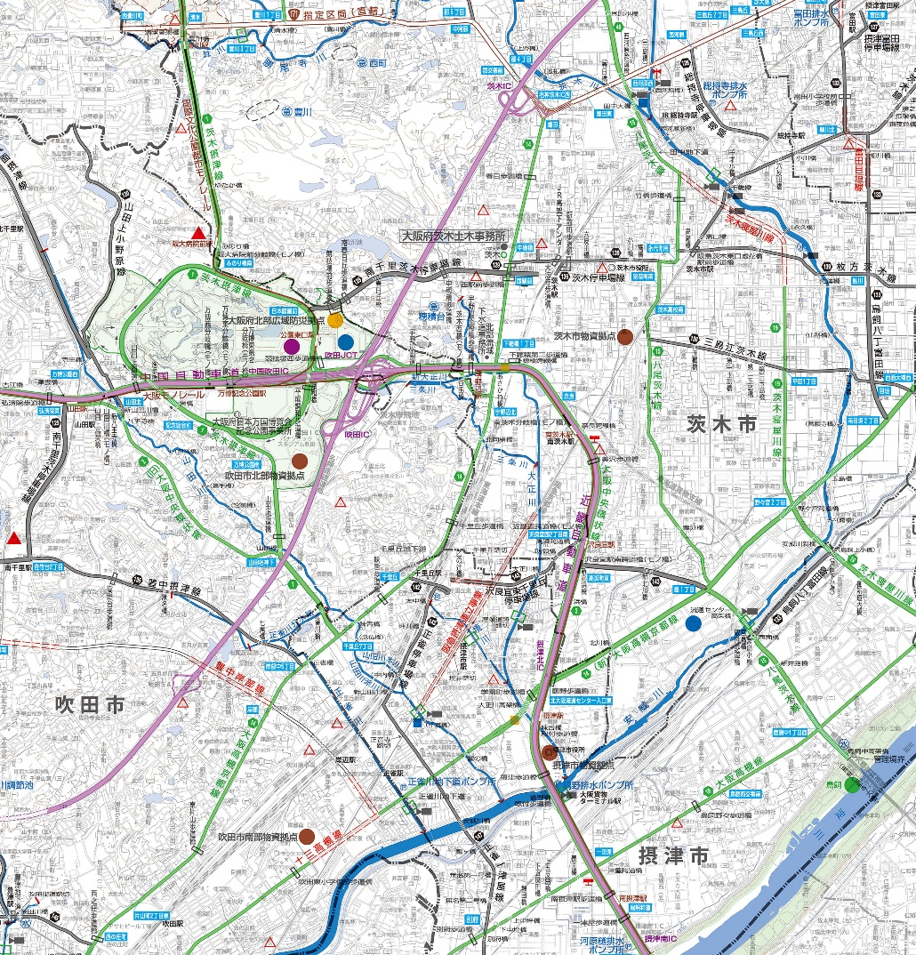
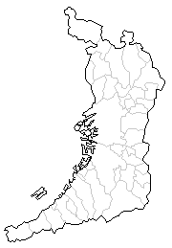
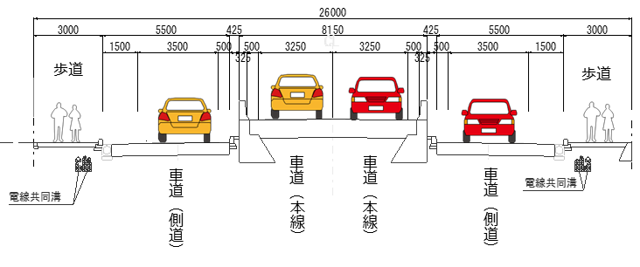
都市計画道路 十三高槻線 正雀工区
事業概要
位置図
【事業目的・整備効果】
○本路線は、大阪市界から吹田市、摂津市、茨木市を通り高槻市で国道171号
に接続する幹線道路であり、大阪の成長に資する都市の骨格を形成する路線
です。
○本事業は、広域的な幹線道路ネットワーク機能の強化と防災機能の強化を図る
とともに、並行する現道の府道大阪高槻京都線の交通渋滞の緩和を図るため、
バイパスを整備するものです。
○なお、現道は広域緊急交通路に指定されており、本路線についても整備後は広
域緊急交通路に指定される予定です。
○Ⅰ期工区の約0.8kmの区間については、平成26年４月25日に供用しました。
○Ⅱ期工区の約0.5kmの区間については、令和７年６月８日に本線部が供用
しました。
【事業箇所】
吹田市岸部南３丁目～摂津市正雀本町１丁目
【設計概要】
延長：1.3km 幅員：20.0m~45.0m（2車線~4車線）
171
171
名神高速道路
事業箇所
中国自動車道
吹田JCT
阪急京都線
近畿自動車道
大阪高槻京都線
標準横断図
JR東海道本線
岸辺駅
Ⅰ期工区 供用済み
L=0.8km
［単位：mm］
Ⅱ期区間 事業中
L=0.5km
その他
【取組状況など】
☞こちらをご覧ください（茨木土木事務所ホームページ）
【問い合わせ先】
都市整備部 道路室 道路整備課 建設グループ (06－6944－9276)

